Slide 1
Лінійні нерівності з модулем (частина 1)

Slide 2
Приклад 1.
https://www.youtube.com/watch?v=ZmLpcLraJl0

Slide 3
Приклад 2.
https://www.youtube.com/watch?v=PBm1nSttUNI

Slide 4
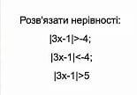
Приклад 3.
https://www.youtube.com/watch?v=aZ5ily396go

Slide 5
Приклад 4.
https://www.youtube.com/watch?v=mzzNiAbD8sQ

Slide 6
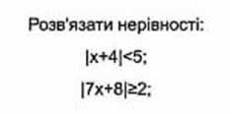
Приклад 5.
https://www.youtube.com/watch?v=nbhsWB-JQpI

